Slide 1
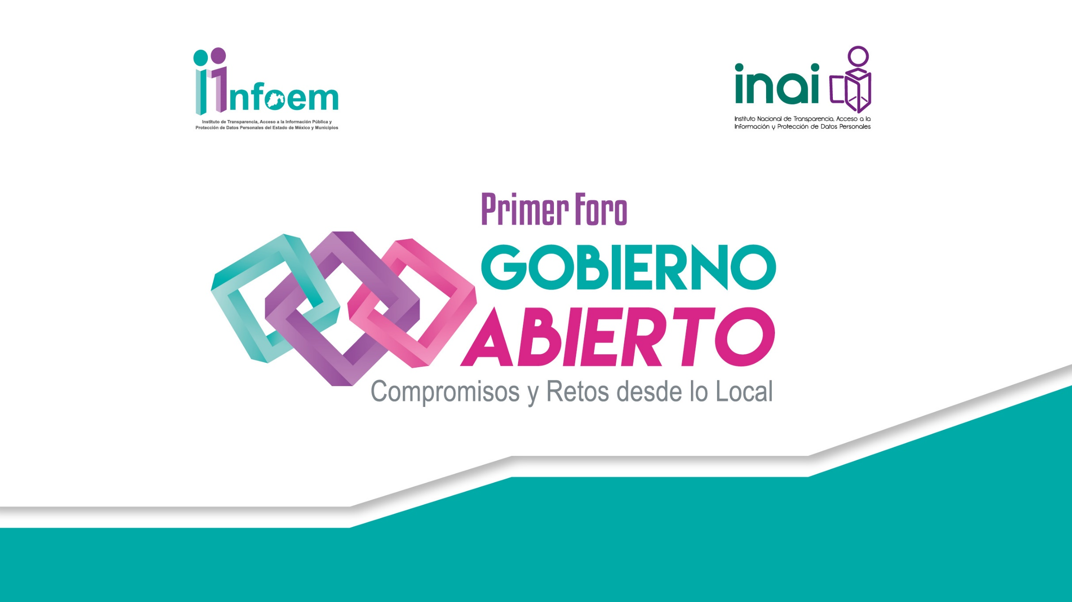

Slide 2
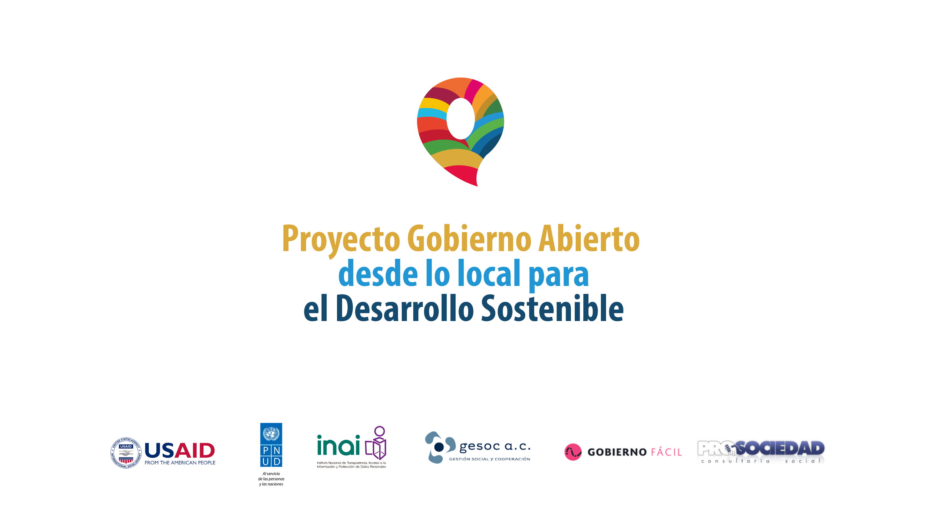

Slide 3

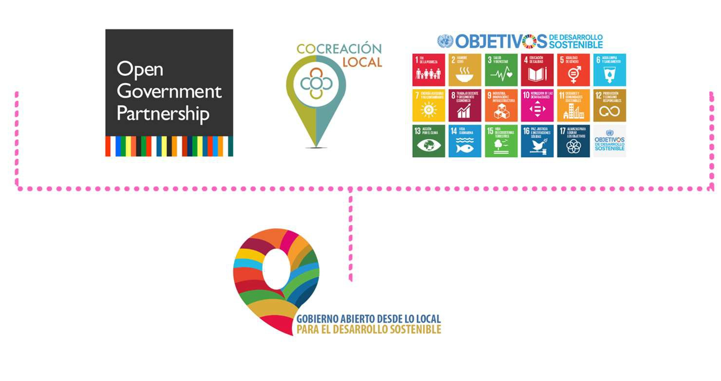
Gobierno Abierto y Desarrollo Sostenible

Slide 4
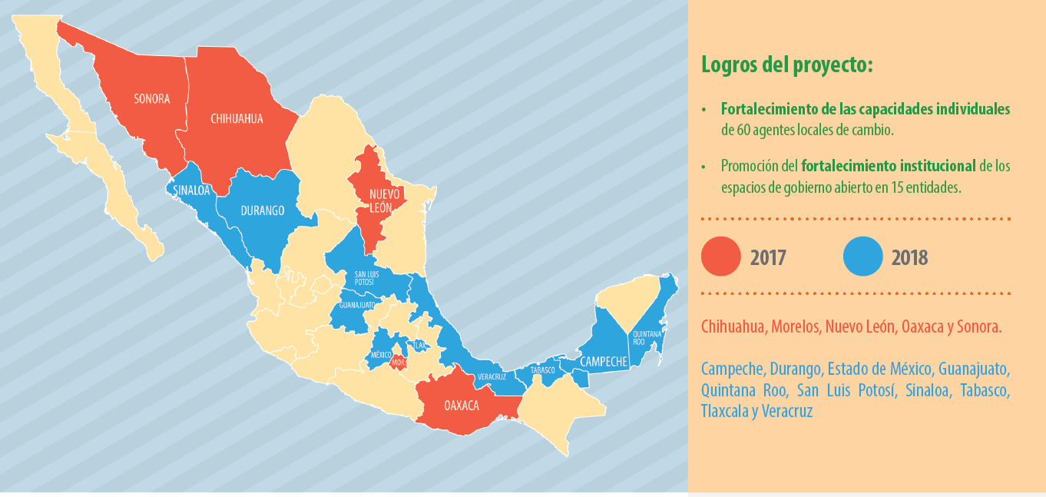
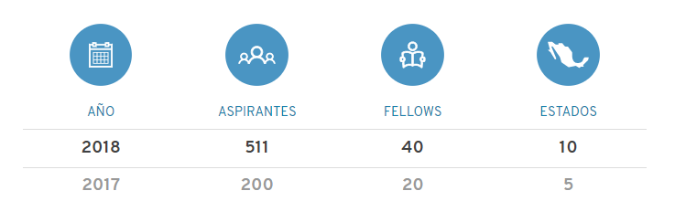
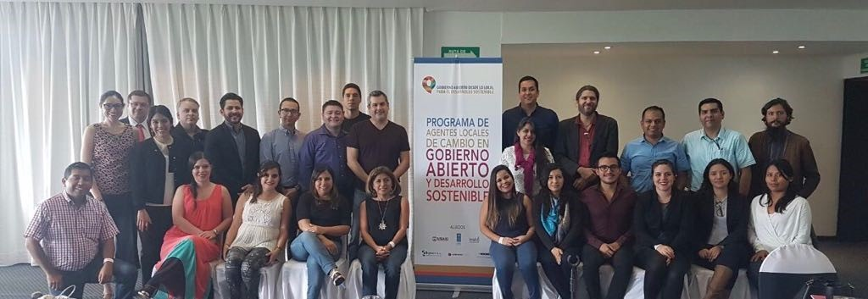
Actividad 1. Fellowship en Gobierno Abierto y Desarrollo Sostenible
Objetivo: Promover el fortalecimiento de capacidades y el empoderamiento de agentes de cambio local (fellows) en México en temas de Gobierno Abierto y Desarrollo Sostenible.
20 agentes de cambio en 2017
40 agentes de cambio en 2018

Slide 5
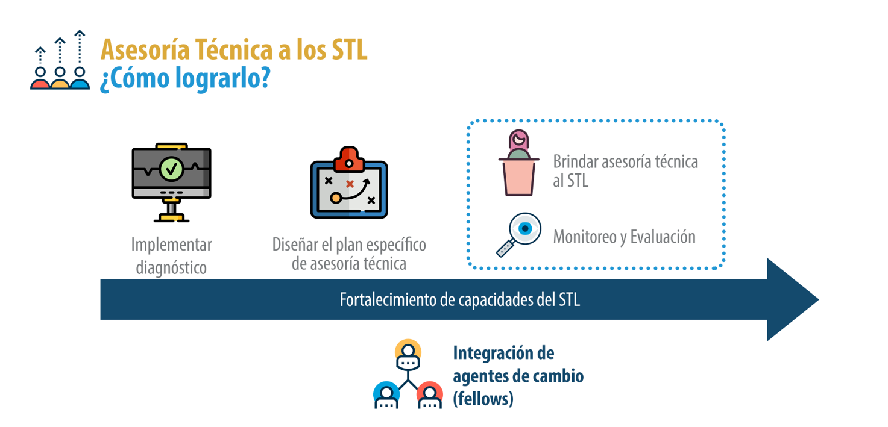
Actividad 2. Acompañamiento a Secretariados Técnicos Locales
Objetivo: fortalecimiento de los espacios locales de diálogo y de cocreación en materia de gobierno abierto (Secretariados Técnicos Locales) para impulsar compromisos (Plan de Acción Local) alineados con la Agenda 2030.

Slide 6
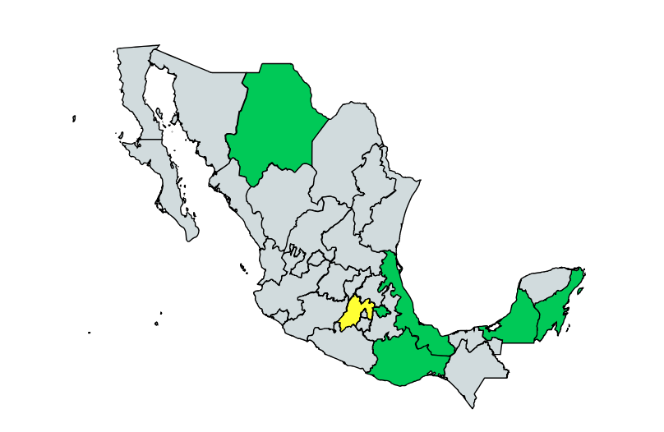

Actividad 3. Aceleración de proyectos impulsados por los/as fellows
Objetivo: Implementar proyectos impulsados por los/as agentes locales de cambio para “localización de la Agenda 2030” y atender problemáticas de desarrollo alineadas a la Agenda 2030 desde una perspectiva de gobierno abierto.
Chihuahua
Desarrollo de plataforma virtual para transparentar contrataciones públicas.
Veracruz
Elaboración de capítulo de agroecología en PAL
Estado de México (por definir)
Campeche
Creación de cadena de valor de la miel a través de participación ciudadana.
Tlaxcala
Diseño y puesta en marcha de app de “Botón de Pánico” para prevenir la violencia contra las mujeres.
Quintana Roo
Realización de la Primera Glosa Ciudadana de Gobierno Abierto del estado.
Oaxaca
Metodología para la identificación de prácticas comunitarias de GA y DS

Slide 7
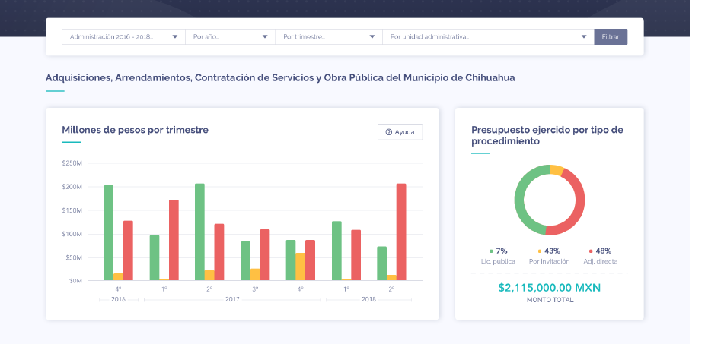
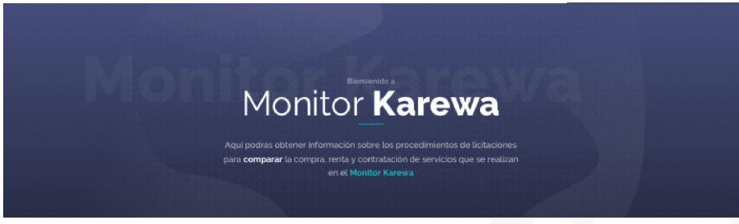
Proyecto de aceleración en Chihuahua: Monitor Karewa
Objetivo: Promover la participación ciudadana y la apertura gubernamental por medio de políticas de transparencia y datos abiertos en los resultados de procedimientos de contratación pública del Municipio de Chihuahua.
https://www.facebook.com/watch/?v=812976872242601

Slide 8
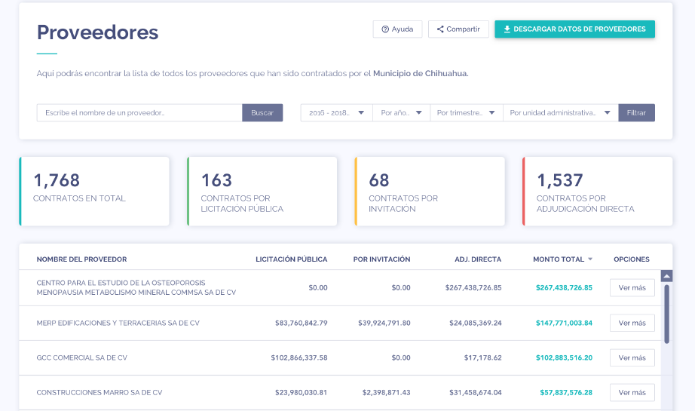
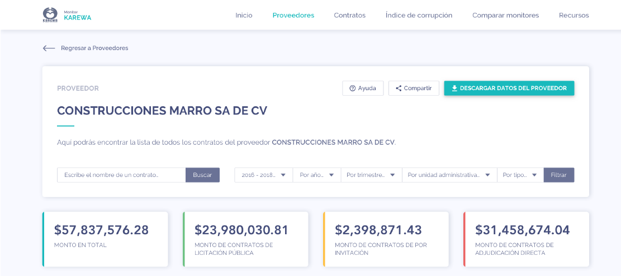
Monitor Karewa: Acceso a información de adquisiciones y proveedores

Slide 9
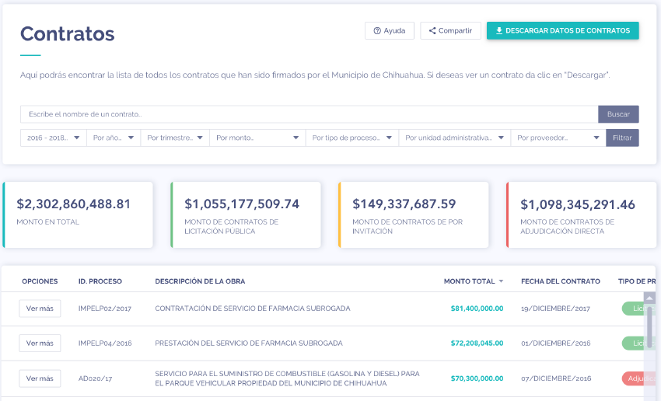
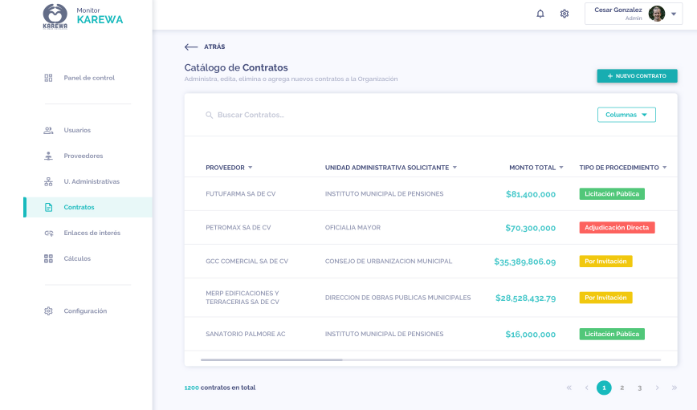
Monitor Karewa: Seguimiento a contratos públicos

Slide 10
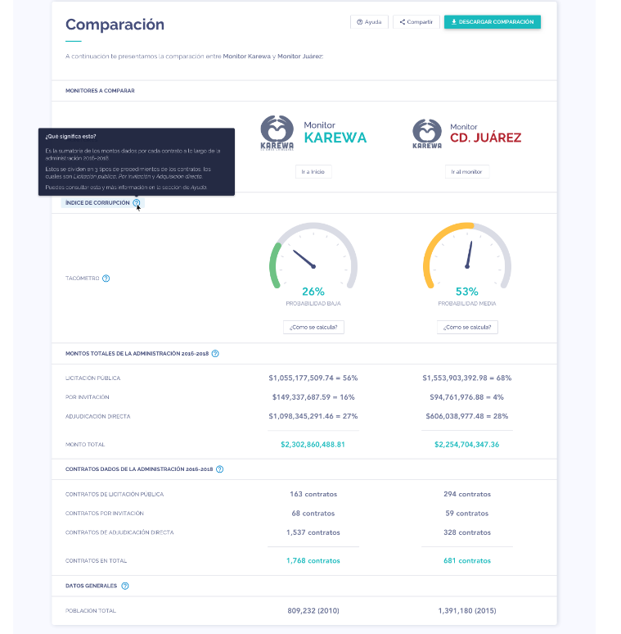
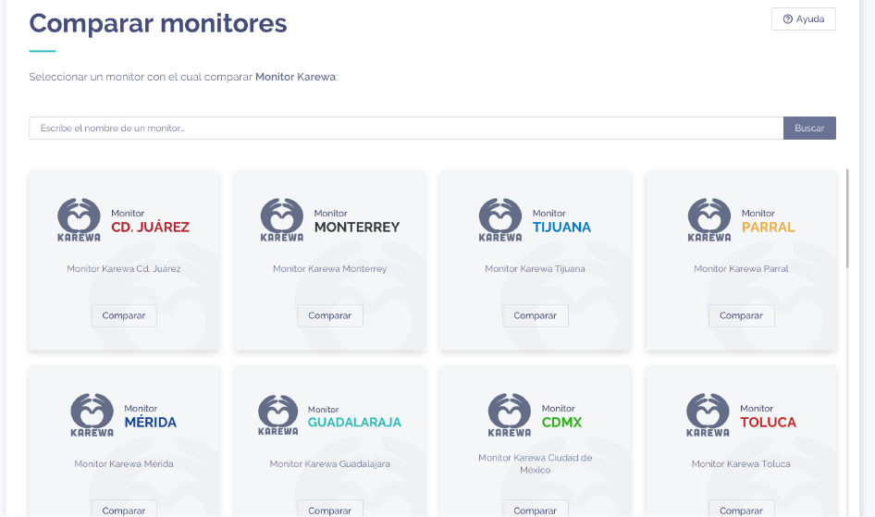
Comparativo de Monitores

